Slide 1
ПРАВИЛА ПОНАШАЊА И КОМУНИКАЦИЈЕ НА ИНТЕРНЕТУ
МИХАИЛО ЈАНКОВИЋ
- ученик шестог разреда основне школе -

Slide 2
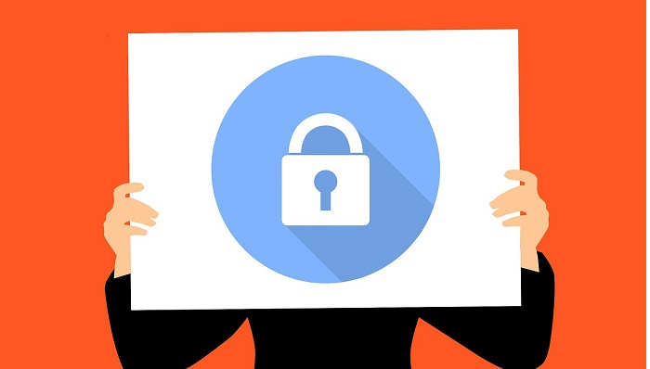
Свакодневно проводимо доста времена користећи савремене технологије комуникације. Сада, када је због новонастале ситуације организована настава на даљину, поред наших другара комуницирамо и са наставницима. Због свега тога је веома важно да се подсетимо правила понашања и комуникације на интернету.
ШТА ЈЕ НАШ ИНТЕРНЕТ ИДЕНТИТЕT?
Наше представљање на интернету и слика коју остављамо о себи се огледа кроз наш профил, фотографије које делимо, коментаре које остављамо, групе којима се придружујемо, пријатеље које прихватамо, видео записе које делимо...На интернету нема опције „UNDO„. То значи ако сте објавили своју фотографију на некој од друштвених мрежа нећете моћи да контролишете начин на који се она даље користи. Ако остављате коментаре, делите садржаје ви изражавате своје ставове, мишљења и показујете ко сте и какви сте. Размислите ко све може да види ваше активности на интернету и какву слику о себи стварате својим активностима.
ЗАПАМТИТЕ! ИНТЕРНЕТ НЕ ЗАБОРАВЉА!!!!
КАКО ЋЕМО СЕ ПРЕДСТАВИТИ НА ИНТЕРНЕТУ ЈЕ ВЕОМА ВАЖНО!!!!
КАКО ЋЕМО СЕ ПРЕДСТАВИТИ И ШТА ЋЕМО ПРИКАЗАТИ ЗАВИСИ ОД НАС САМИХ!!!!!

Slide 3
НЕКА ОСНОВНА ПРАВИЛА ПОНАШАЊА НА ИНТЕРНЕТУ
Било који облици агресивног и увредљивог понашања нису дозвољњни.
Не смете никог да вређате ни омаловажавате.
Не смете да користите ружне речи, ни у комуницацији, ни у коментарима, објавама...
Не смете да делите туђе личне податке, фотографије, објаве....
Не користите интернет за ширење гласина.
Никад се не хвалите материјалним ставрима, други можда немају. Мислите о томе!
Пишите увек у пријатељском тону.
Пре него што пошаљете поруку проверите јесте ли написали све онако као што сте хтели.

Slide 4


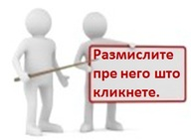
Поштујте граматичка и правописна правила.
Потпишите се на крају поруке.
Обратите пажњу и на начин на који се обраћате саговорнику у поруци. Учтивост је неопходна.
Немојте писати вашу поруку само великим словима. Велика слова се на интернету сматрају викањем.
СВЕ ШТО НЕ ЖЕЛИТЕ ДА НЕКО УРАДИ ВАМА, НЕ ЧИНИТЕ ДРУГИМА!!!!

Slide 5
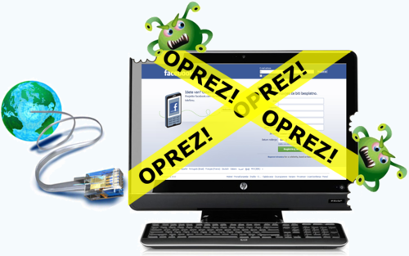
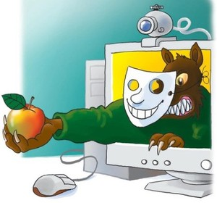
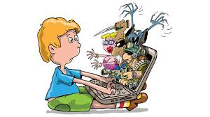
БЕЗБЕДНОСТ НА ИНТЕРНЕТУ
Када користите интернет понашајте се одговорно, као да сте на јавном месту. Важе иста правила.
Мислите о томе са ким разговарате и да нису сви искрени.
Будите опрезни када саопштавате личне податке ( име и презиме, адресу, број телефона, слике, број текућег рачуна родитеља.....).
Сетите се да оно што нађете на мрежи није увек сигурно ни поуздано.
Заштитите свој рачунар, користите антивирус програм.
Бирајте места на интернету на која ћете “одлазити”.
Будите пажљиви приликом преузимања садржаја.

Slide 6
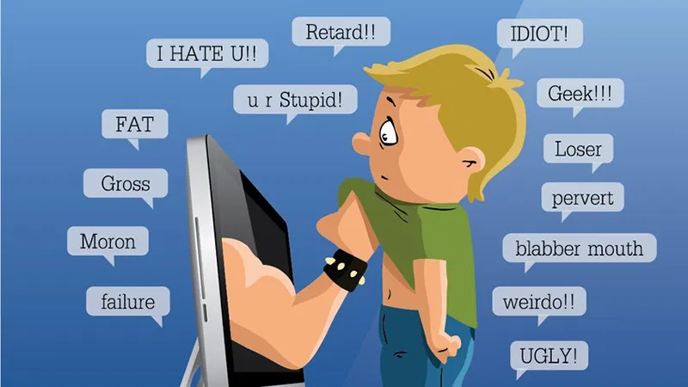
Насиље на интернету
Најчешћи облици насиља на интернету су: хакерисање, „cyberbullying“ или вршњачко насиље у виртуелном свету, трговина децом и младима, као и разни облици сексуалног злостављања.
Насиље на интернету се појављује у облику текстуалних и видео порука, фотографија или позива.
Обухвата узнемиравање, ухођење, вређање...
Ширење насилних и увредљивих коментара.
Снимање насилних сцена.
Слање претећих порука и порука непримереног садржаја.
Прослеђивање туђих фотографија, видео записа, коментара....
Лажно представљање, „проваљивање“ у туђе адресе електронске поште, профила на друштвеним мрежама, читање туђих садржаја комуникације на интернету...
Насиље преко интернета укључује подстицање групне мржње.
АКО ТИ НЕКО ПОШАЉЕ ПРЕТЕЋУ ПОРУКУ НЕМОЈ ОДГОВАРАТИ. ПОКАЖИ ЈЕ ОДРАСЛОЈ ОСОБИ КОЈОЈ ВЕРУЈЕШ!!!!

Slide 7
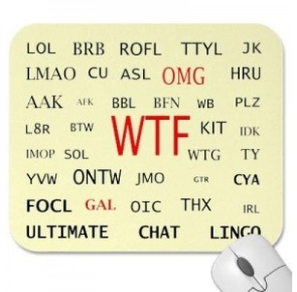
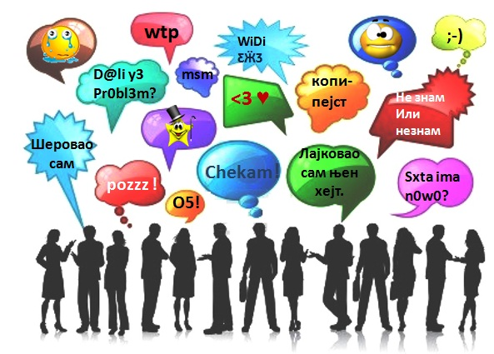
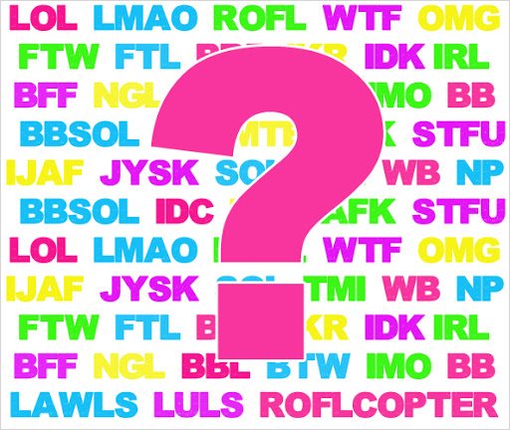
РЕЧИ НА ИНТЕРНЕТУ
Скраћенице све више постају „нормалан“ део свакодневне комуникације.
Већина нас који користимо савремене технологије комуникације употребљавамо скраћене речи.
Смисао ових скраћеница је да искажу што више информација уз помоћ што мањег броја карактера.
У текст убацујемо и слике па онда добијамо праве шифроване поруке.
НЕ ПРЕТЕРУЈТЕ У КОРИШЋЕЊУ СКРАЋЕНИЦА. ИМАЈТЕ МЕРУ!!!

Slide 8
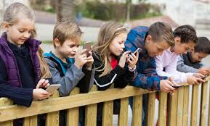
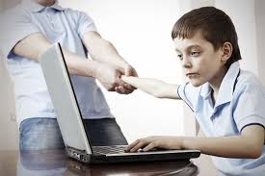
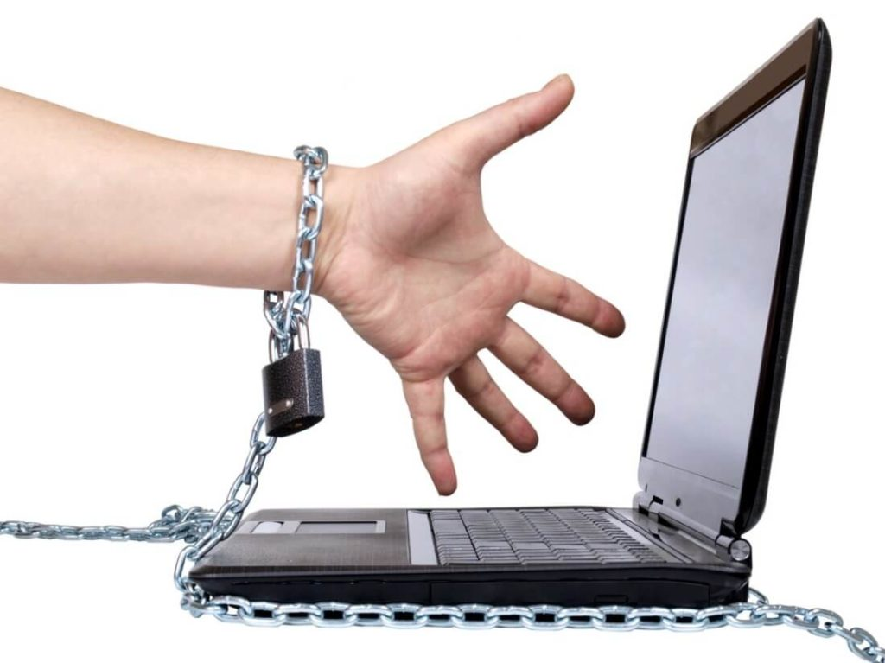
И ЗА КРАЈ...НИШТА МАЊЕ ВАЖНО...
...ЗАВИСНОСТ ОД ИНТЕРНЕТА....
Интернет има и своју негативну страну. Звучи вам невероватно!???! Лака доступност информација, неограничена
понуда он-лајн игрица, ширење друштвених мрежа ...носе са собом опасност од „интернет зависности“.
Симптоми интернет зависности су:
променљиво расположење
промењено понашање
- све више времена проведеног за компијутером
занемаривање других обавеза и интересовања
упознавање нових другара искључиво преко интернета
живот без интернета је досадан и празан
- проблеми са концентрацијом и пажњом
несаница
проблеми са кичмом, видом, зглобовима.....

Slide 9
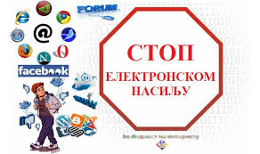
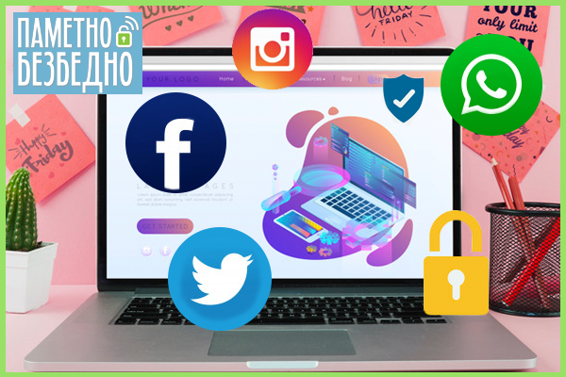
Без обзира што се сада настава одвија на даљину наставници, одељењске старешине, стручни сарадници, директор школе и даље прате наше понашање и то управо чине преко интернета и облика савремене комуникације коју користимо за реализацију наставе.
Истарживао сам и сазнао да је школа у обавези да обавести родитеље ученика да обрате пажњу на садржаје које ученици постављају током он лајн учења и да их информишу да то може да утиче на закључну оцену из владања на крају школске године. Такође, сазнао сам и да уколико школа има сазнање да је дошло до дигиталног насиља које се наставља и поред информисања родитеља потребно је да пријави Министарству унутрашњих послова и Министарству просвете, науке и технолошког развоја.
ДРУГАРИ,
БУДИТЕ ПРИСТОЈНИ И У СТВАРНОМ И У ВИРТУЕЛНОМ СВЕТУ!!!!
РАЗМИСЛИТЕ ДОБРО ПРЕ НЕГО ШТО „ПРИТИСНЕТЕ ENTER/SEND“ !!!!!

